Slide 1
Le personnage vu par…

Slide 2
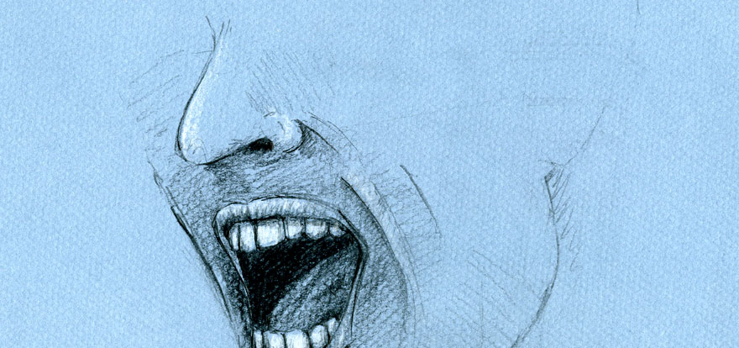

un narratologue comme Genette
Nous étions à l’étude, quand le proviseur entra, suivi d'un nouveau habillé en bourgeois et d'un garçon de classe…
Notes:
Gérard Genette

Slide 3
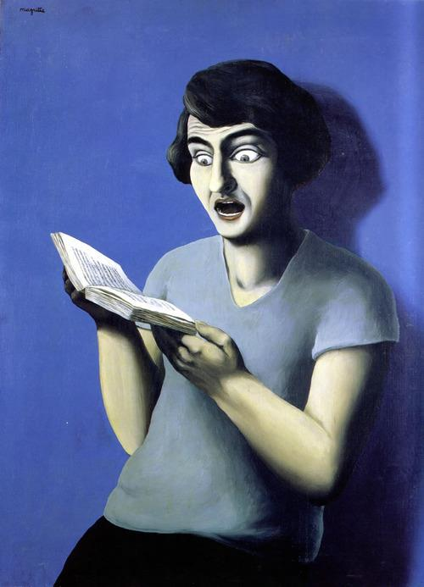
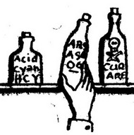
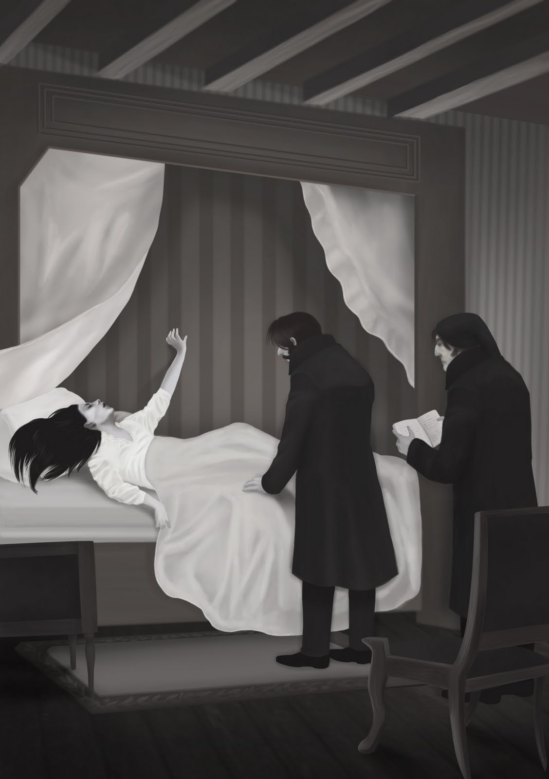
un théoricien de la lecture comme Jouve
Notes:
Vincent Jouve
Umberto Eco

Slide 4
Un sémiologue comme Hamon
Personnage
« Le nouveau, prenant alors une résolution extrême, ouvrit une bouche démesurée et lança à pleins poumons, comme pour appeler quelqu’un, ce mot : Charbovari. […] Charles, à cheval, lui envoyait un baiser; elle répondait par un signe, elle refermait la fenêtre, il partait. »
Notes:
Philippe Hamon

Slide 5
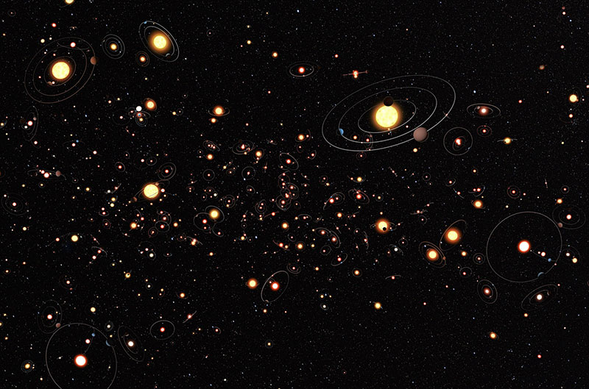
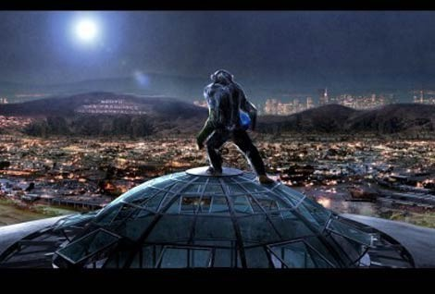

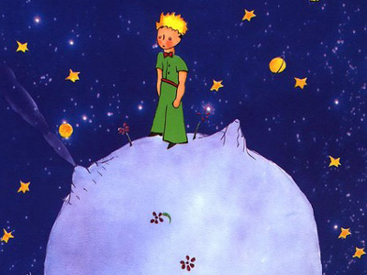
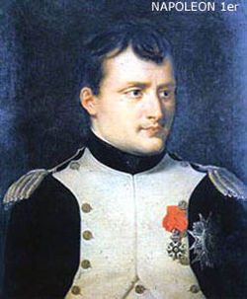
Un théoricien des mondes possibles comme Margolin ou Pavel
Notes:
Thomas Pavel
Ugo Margolin

Slide 6
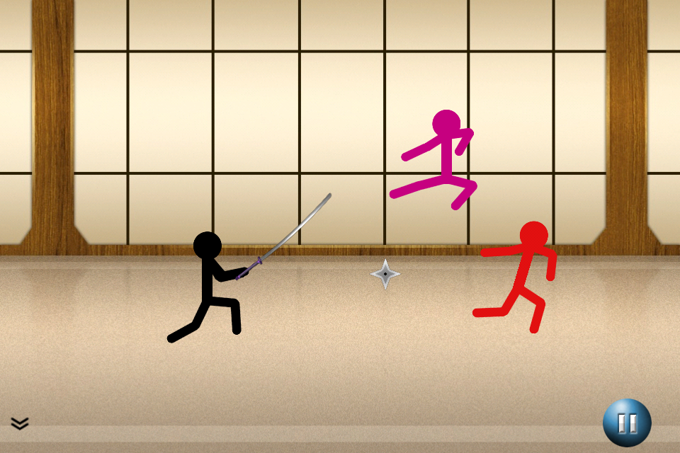
Un structuraliste comme Greimas
Notes:
A. J. Greimas

Slide 7
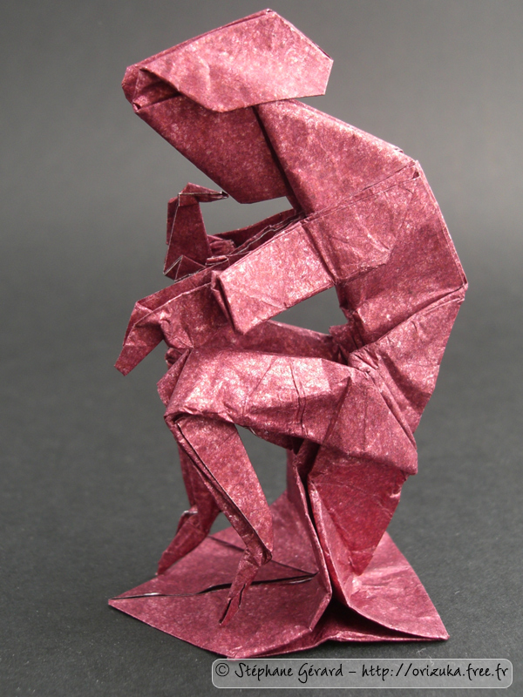
un sémio-anthropologue comme Erman
Je pense et j’agis, donc je suis.
Notes:
Michel Erman

Slide 8
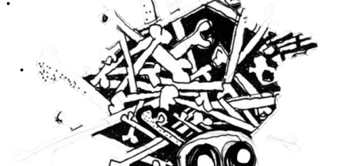
Un nouveau romancier comme Robbe-Grillet ou Ricardou
Notes:
Alain Robbe-Grillet
Jean Ricardou

